Slide 1
简易MVVM的实现
了解什么是MV*架构设计模式？
了解常用的“四人帮Gof”设计模式？
了解Vue的实现原理？
了解如何实现数据双向绑定？

Slide 2
前端演变历史
HTML
CGI(Common Gateway Interface)
SSI(Server Side Includes)
ASP/JSP
JavaScript
JQuery
MVC
MVP
MVVM

Slide 3
MV*模式的诞生
Sync
Logic
User
View
Model
GUI（图形用户界面）应用程序
用户在视图(View)上的输入行为（键盘、鼠标）执行应用逻辑(Application Logic)，应用 逻辑会触发业务逻辑(Business Logic)，从而可以变更数据(Model)。
数据(Model)变更后当然需要同步(Sync)变更到视图(View)。
View和Model天生可以自然分层，但是Logic和Sync的处理对于复杂的应用程序则是一个需要推敲的大问题。

Slide 4
MV*模式的演变
MVC
MVP
MVVM
为什么会有这个演变过程？
本质上是对于Sync和Logic的不断优化过程！

Slide 5
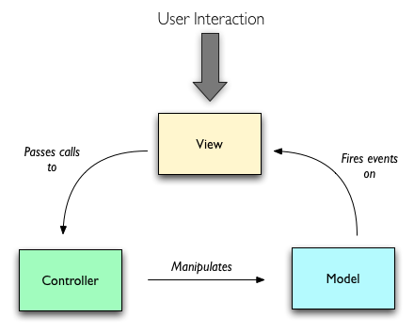
MVC（模型-视图-控制器）模式
历史背景
早在上个世纪70年代，美国的施乐公司（Xerox）的工程师研发了Smalltalk编程语言，并且开始用它编写图形界面的应用程序。而在Smalltalk-80这个版本的时候，一位叫Trygve Reenskaug的工程师设计了MVC图形应用程序的架构模式，极大地降低了图形应用程序的管理难度。

Slide 6
MVC（模型-视图-控制器）模式
依赖关系
MVC出了把应用程序分成View、Model层，还额外的加了一个Controller层，它的职责为进行Model和View之间的协作（路由、输入预处理等）的应用逻辑（Application Logic）；Model进行处理业务逻辑。

Slide 7
MVC（模型-视图-控制器）模式
调用关系
用户的对View操作以后，View捕获到这个操作，会把处理的权利交移给Controller（Pass calls）；Controller会对来自View数据进行预处理、决定调用哪个Model的接口；然后由Model执行相关的业务逻辑；当Model变更了以后，会通过观察者模式（Observer Pattern）通知View；View通过观察者模式收到Model变更的消息以后，会向Model请求最新的数据，然后重新更新界面。

Slide 8
MVC（模型-视图-控制器）模式
注意点
Model的更新是通过观察者模式告知View的，具体表现形式可以是Pub/Sub或者是触发Events，从而可以实现多视图共享同一个Model实现更新问题。

Slide 9
MVC（模型-视图-控制器）模式
优缺点
职责分离、观察者模式多视图更新、解耦Model和View
Controller测试困难（View需要UI环境）、View无法组件化（View强依赖特定的Model）

Slide 10
MVC（模型-视图-控制器）模式
相关链接
maria.js(严格遵守Smalltalk-80 MVC模式)
JavaScript MVC Demo

